Slide 1
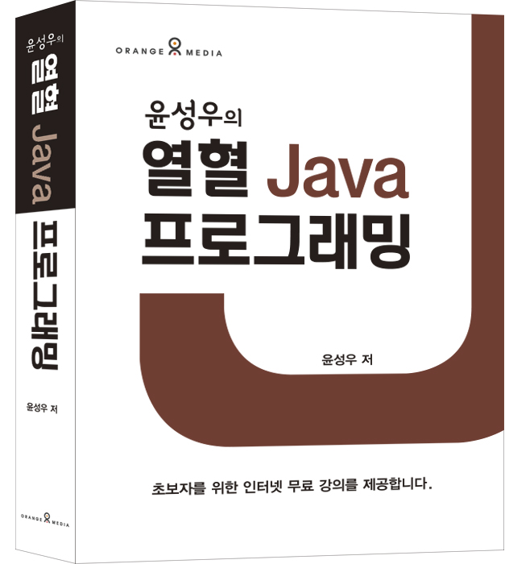
열혈 Java 프로그래밍
Chapter 10. 클래스 변수와 클래스 메소드

Slide 2
10-1. static 선언을 붙여서 선언하는 클래스 변수

Slide 3
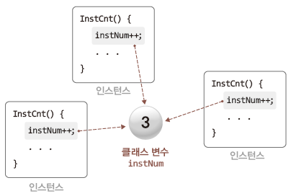
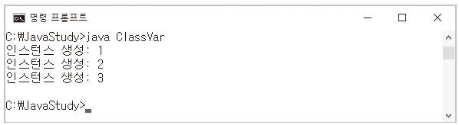
선언된 클래스의 모든 인스턴스가 공유하는 클래스 변수
class InstCnt {
static int instNum = 0; // 클래스 변수 (static 변수)
InstCnt() {
instNum++;
System.out.println("인스턴스 생성: " + instNum);
}
}
class ClassVar {
public static void main(String[] args) {
InstCnt cnt1 = new InstCnt();
InstCnt cnt2 = new InstCnt();
InstCnt cnt3 = new InstCnt();
}
}

Slide 4
클래스 변수의 접근 방법
클래스 내부 접근
- static 변수가 선언된 클래스 내에서는 이름만으로 직접 접근 가능
클래스 외부 접근
- private으로 선언되지 않으면 클래스 외부에서도 접근 가능
- 접근 수준 지시자가 허용하는 범위에서 접근 가능
- 클래스 또는 인스턴스의 이름을 통해 접근

Slide 5
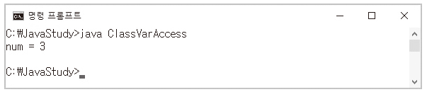
클래스 변수 접근의 예
class AccessWay {
static int num = 0;
AccessWay() { incrCnt(); }
void incrCnt() {
num++; // 클래스 내부에서 이름을 통한 접근
}
}
class ClassVarAccess {
public static void main(String[] args) {
AccessWay way = new AccessWay();
way.num++; // 외부에서 인스턴스의 이름을 통한 접근
AccessWay.num++; // 외부에서 클래스의 이름을 통한 접근
System.out.println("num = " + AccessWay.num);
}
}

Slide 6
클래스 변수의 초기화 시점과 초기화 방법
class InstCnt {
static int instNum = 100;
InstCnt() {
instNum++;
System.out.println("인스턴스 생성: " + instNum);
}
}
class OnlyClassNoInstance {
public static void main(String[] args) {
InstCnt.instNum -= 15; // 인스턴스 생성 없이 instNum에 접근
System.out.println(InstCnt.instNum);
}
}
클래스 변수의 적절한 초기화 위치
클래스 변수는 생성자 기반 초기화 하면 안된다!
이 경우 인스턴스 생성시마다 값이 리셋!

Slide 7
클래스 변수의 활용의 예
class Circle {
static final double PI = 3.1415;
private double radius;
Circle(double rad) {
radius = rad;
}
void showPerimeter() {
double peri = (radius * 2) * PI;
System.out.println("둘레: " + peri);
}
void showArea() {
double area = (radius * radius) * PI;
System.out.println("넓이: " + area);
}
}
인스턴스 별로 가지고 있을 필요가 없는 변수
- 값의 참조가 목적인 변수
ex) PI
- 값의 공유가 목적인 변수
ex) 회원 수
그리고 그 값이 외부에서도 참조하는 값이라면 public으로 선언한다.

Slide 8
10-2. static 선언을 붙여서 정의하는 클래스 메소드

Slide 9
클래스 메소드의 정의와 호출
class NumberPrinter {
private int myNum = 0;
static void showInt(int n) { System.out.println(n); }
static void showDouble(double n) {System.out.println(n); }
void setMyNumber(int n) { myNum = n; }
void showMyNumber() { showInt(myNum); }
}
class ClassMethod {
public static void main(String[] args) {
NumberPrinter.showInt(20);
NumberPrinter np = new NumberPrinter();
np.showDouble(3.15);
np.setMyNumber(75);
np.showMyNumber();
}
}
클래스 메소드의 성격 및 접근 방법이
클래스 변수와 동일하다.
내부 접근
외부 접근
외부 접근

Slide 10
클래스 메소드로 정의하는 것이 옳은 경우
class SimpleCalculator {
static final double PI = 3.1415;
static double add(double n1, double n2) {
return n1 + n2;
}
static double min(double n1, double n2) {
return n1 - n2;
}
static double calCircleArea(double r) {
return PI * r * r;
}
static double calCirclePeri(double r) {
return PI * (r * 2);
}
}
단순 기능 제공이 목적인 메소드들, 인스턴스 변수와 관련 지을 이유가 없는 메소드들은 static으로 선언하는 것이 옳다.

Slide 11
클래스 메소드에서 인스턴스 변수에 접근이 가능할까?
class AAA {
int num = 0;
static void addNum(int n) {
num += n;
}
}
논리적으로 이 문장이 유효할 수 있는지를 생각해보자.
Notes:
정답 안 됨
Static은 모든 인스턴스들이 공유함.
근데 int num은 모든 인스턴스가 공유하지 않음.
그리고 c#의 경우에는 static 설명할 때 프로그램이 실행될 때 이미 메모리에 올라와있고, static 안 붙은 건 new 선언할 때 메모리에 올라온다고 선언 함.
즉 static 입장에선 아직 메모리에 올라오지도 않은 num을 참고할 수 있다는 게 이상한 것이다.

Slide 12
10-3. System.out.println 그리고 public static void main()

Slide 13
System.out.println()에서 out과 println의 정체는?
java.lang.System.out.println(...);
System은 java.lang 패키지에 묶여 있는 클래스의 이름
그러나 컴파일러가 다음 문장을 삽입해 주므로 java.lang을 생략할 수 있다.
import java.lang.*;
System.out.println(...);
out은 클래스 System의 이름을 통해 접근하므로,
이는 System 클래스의 클래스 변수 이름임을 유추할 수 있다.
System.out.println(...);
println은 out이 참조하는 인스턴스의 메소드이다.

Slide 14
main 메소드가 public이고 static인 이유는?
public static void main(String[] args) {...}
static인 이유! 인스턴스 생성과 관계없이 제일 먼저 호출되는 메소드이다.
public static void main(String[] args) {...}
public인 이유! main 메소드의 호출 명령은 외부로부터 시작되는 명령이다.
단순히 일종의 약속으로 이해해도 괜찮다.

Slide 15
main 메소드를 어디에 위치시킬 것인가?
class Car {
void myCar() {
System.out.println("This is my car");
}
public static void main(String[] args) {
Car c = new Car();
c.myCar();
Boat t = new Boat();
t.myBoat();
}
}
class Boat {
void myBoat() {
System.out.println("This is my boat");
}
}
Boat 클래스로 이동시킨다면 달라지는 것은?
Notes:
Javac, java로 해봐야 암

Slide 16
10-4. 또 다른 용도의 static 선언

Slide 17
static 초기화 블록
class DateOfExecution {
static String date; // 프로그램의 실행 날짜를 저장하기 위한 변수
public static void main(String[] args) {
System.out.println(date);
}
}
static {
LocalDate nDate = LocalDate.now();
date = nDate.toString();
}
인스턴스 생성과 관계 없이 static 변수가 메모리 공간에 할당될 때 실행이 된다.

Slide 18
static import 선언
System.out.println(Math.PI);
java.lang.Math.PI
System.out.println(PI);
import static java.lang.Math.PI;
추가된 문법이긴 하지만. . .

Slide 19

Chapter 10의 강의를 마칩니다.

